Slide 1
Зроби свій вибір…
Підготував
Терещенко Владислав Віталійович ,
14 років
Волинська обл.
Смт Маневичі
Маневицька ЗОШ І-ІІІст. №2-гімназія ім.А.П.Бринського

Slide 2
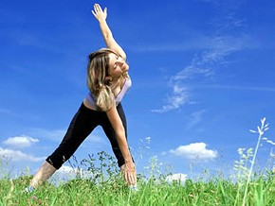
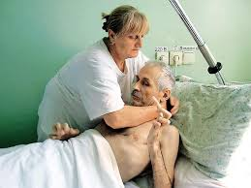
Зроби свій вибір…
Тверезість – це хороше здоров′я
Алкоголь - це значні проблеми із здоров′ям

Slide 3
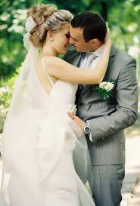
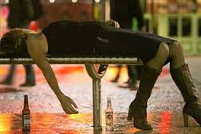
Зроби свій вибір…
Тверезість-це життя,
що плануєш
Алкоголь - це перший сексуальний досвід,
насилля та статеві хвороби

Slide 4
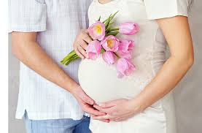
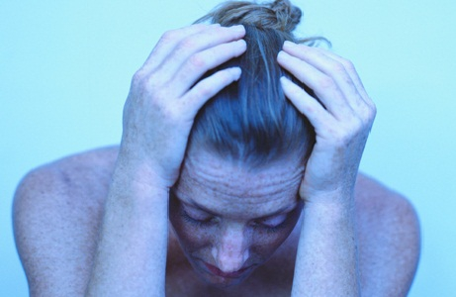
Зроби свій вибір…
Тверезість - це запланована
вагітність
Алкоголь - це не запланована вагітність або безпліддя

Slide 5
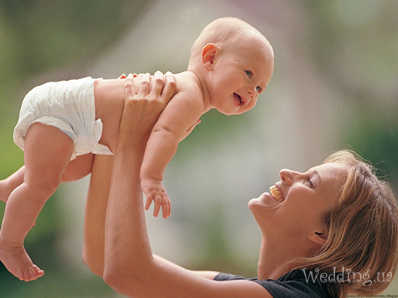
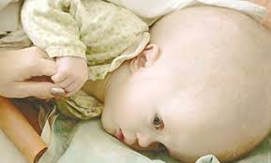
Зроби свій вибір…
Тверезість-це здорові діти
Алкоголь - це
діти з каліцтвом

Slide 6
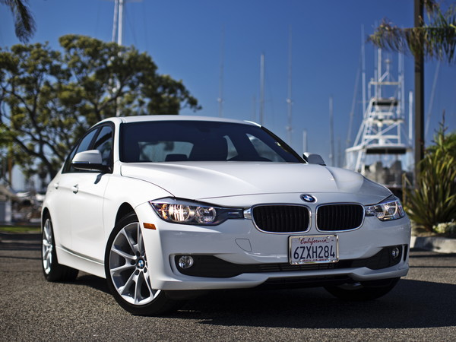
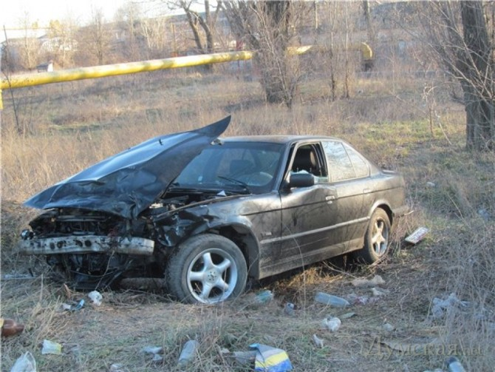
Тверезість – це спокій і
контроль
Алкоголь – це не уважність
і відповідальність

Slide 7
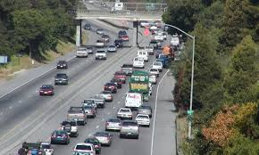
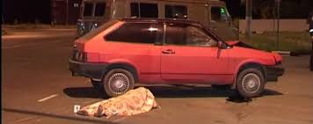
Тверезість – це дотримання
правил дорожнього руху
Алкоголь – це можлива
смерть під колесами

Slide 8
Зроби свій вибір…
Тверезість – це щаслива, повноцінна сім′я
Алкоголь – це постійні конфлікти
і насилля в сім′ї

Slide 9
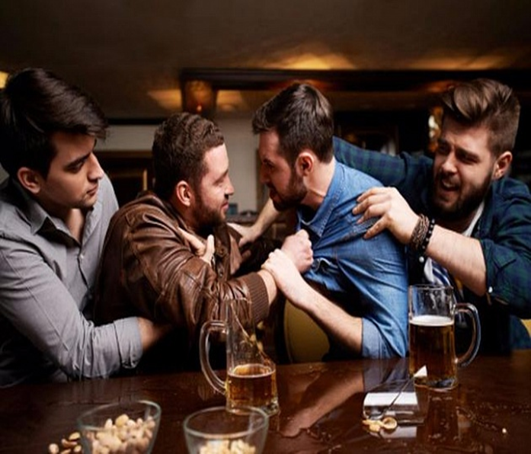
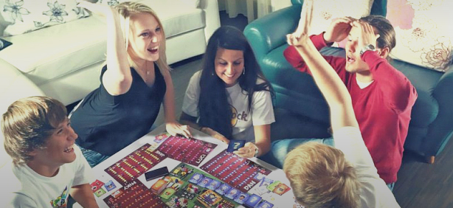
Зроби свій вибір…
Алкоголь – це непорозуміння,
конфлікти, агресивність і насилля
Тверезість - це гарно
проведений час

Slide 10
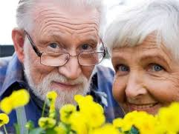
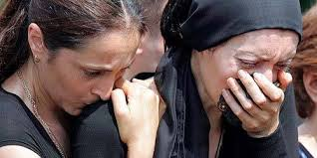
Зроби свій вибір…
Тверезість - це довгі та щасливі роки життя
Алкоголь – це передчасна смерть

Slide 11
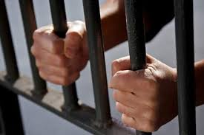
Зроби свій вибір…
Тверезість – це розумні задуми
Алкоголь – це злочин та тяжкі правопорушення

Slide 12
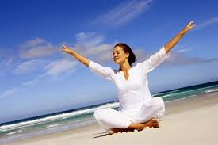
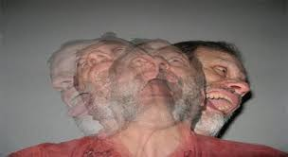
Зроби свій вибір…
Тверезість – це психічне
і фізичне здоров′я
Алкоголь – це психози та неврози, проблеми з психікою та суїцид

Slide 13
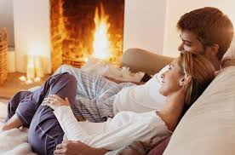
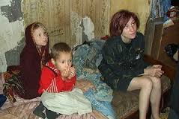
Зроби свій вибір…
Тверезість – це благополуччя
Алкоголь – це злидні,бідність та не благополуччя

Slide 14
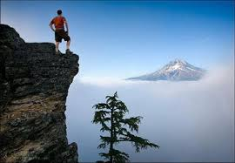
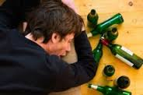
Зроби свій вибір…
Тверезість – це сила волі
Алкоголь – це залежність до алкоголізму

Slide 15
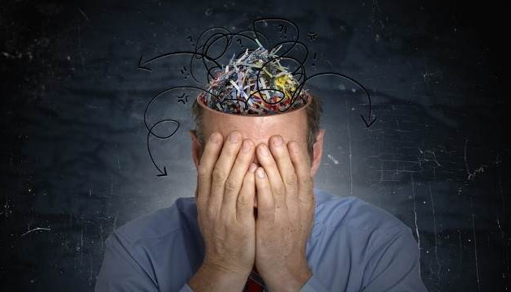
Зроби свій вибір…
Алкоголь – погіршення зору,пам’яті,уваги,порушення координації руху
Тверезість – хороша логіка,пам’ять,мислення ,увага

Slide 16
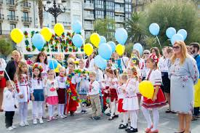
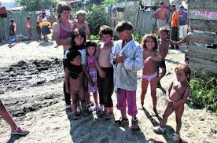
Зроби свій вибір…
Тверезість – здорове суспільство, здорова нація
Алкоголь – соціальне
неблагополуччя

Slide 17
Твій вибір – твоє майбутнє.
Твоє майбутнє - в твоїх руках!
Тверезе суспільство - здорове суспільство.

